Slide 1
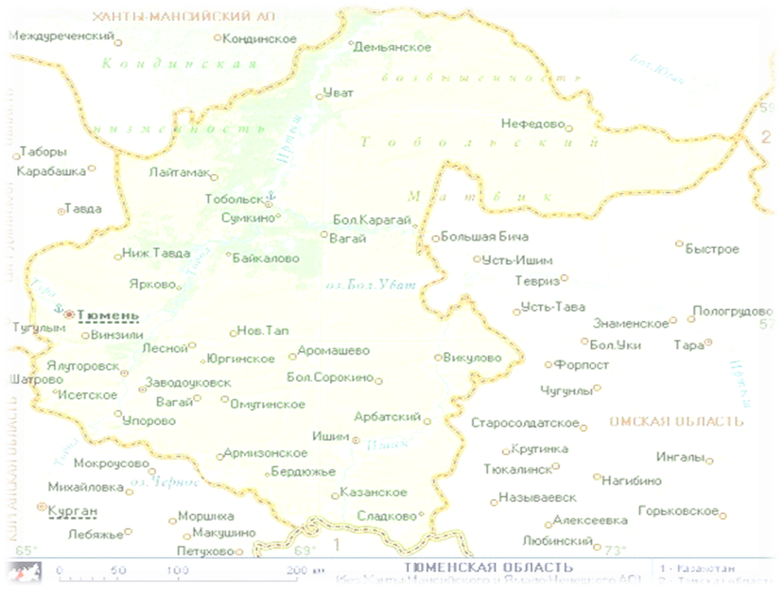
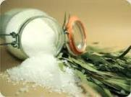
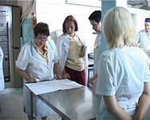
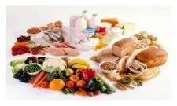
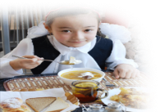
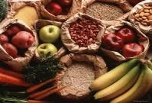
Семинар-практикум
«Укрепление здоровья школьников
МАОУ СОШ № 7
через организацию здорового питания: проблемы,
пути решения»
Ишим, 2017 г.

Slide 2
Охват горячим питанием учащихся МАОУ СОШ №7
в 2017- 2018 учебном году:
сентябрь 2017
Класс | Кол-во учащихся | Льготной категории | Охват горячим питанием за счет родителей | Общий охват питанием | %
1-4 | 349 | 88 | 230 | 318 | 91
5-8 | 284 | 72 | 153 | 225 | 79
9-11 | 128 | 18 | 50 | 68 | 53
Всего | 761 | 178 | 433 | 611 | 74
Отмечается:
- наибольший процент охвата горячим питанием наблюдается в начальном звене (в 1-4 классах);
- наименьший процент охвата горячим питанием наблюдается в старших классах (9-11 классах);
- ни в одной из параллелей нет 100% охвата горячим питанием

Slide 3
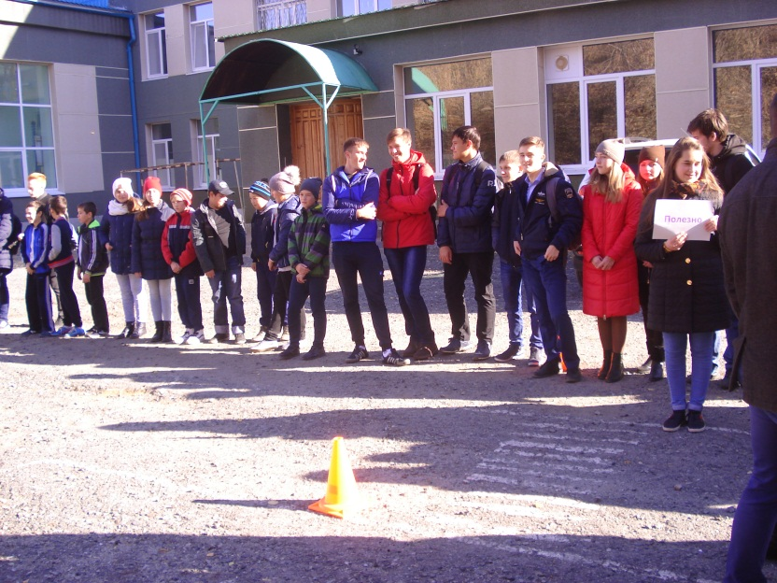
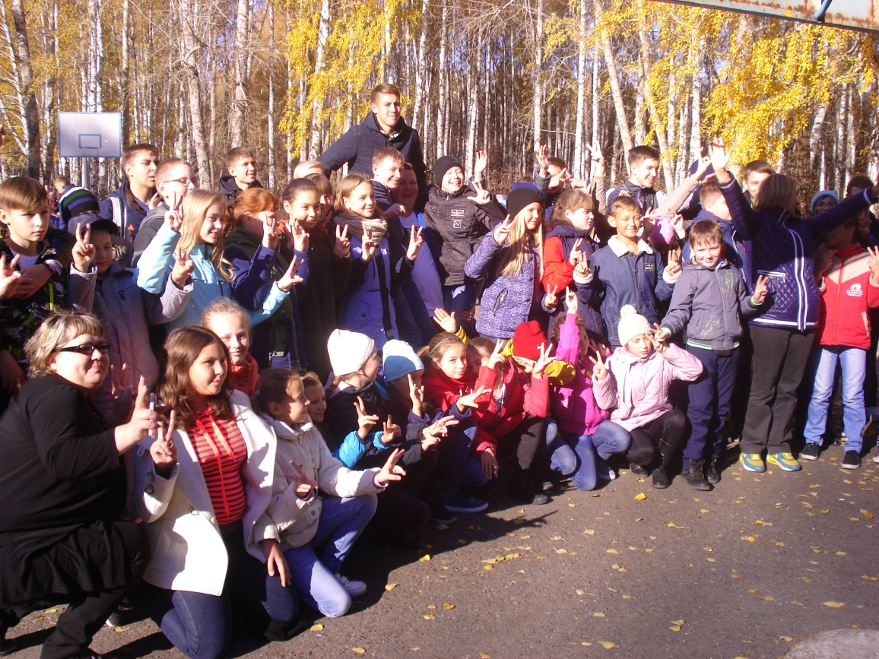
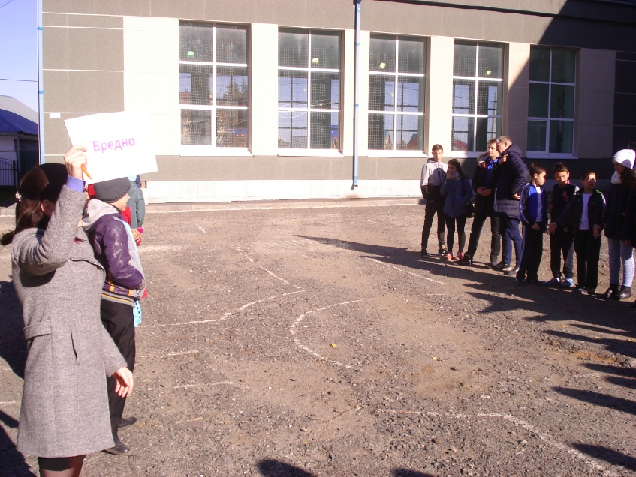
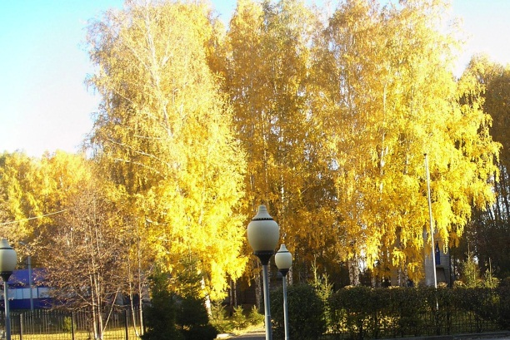
День здоровья «Осенние тропы». Станция «Правильное питание»

Slide 4
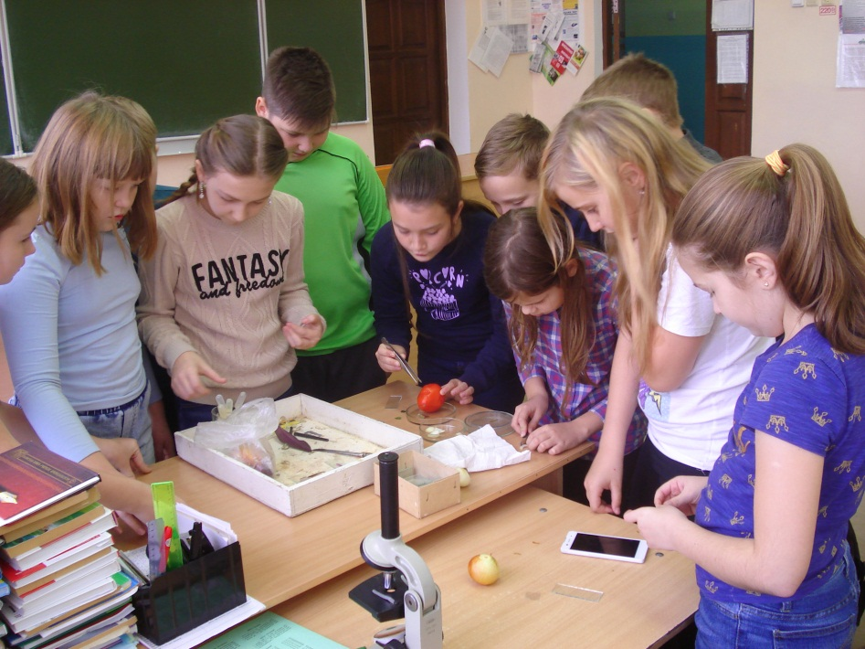
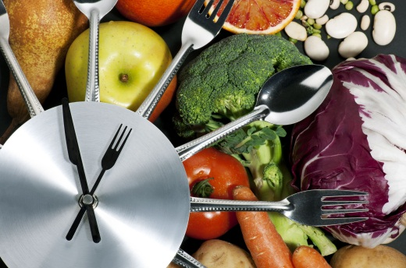
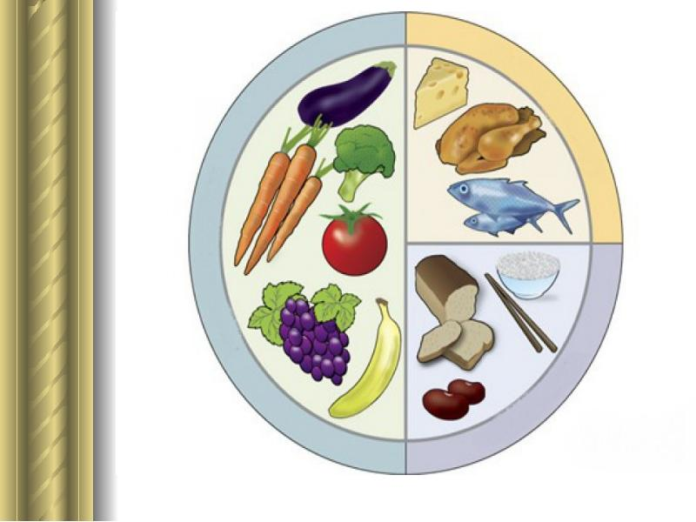
Внеклассная работа по формированию культуры правильного питания

Slide 5
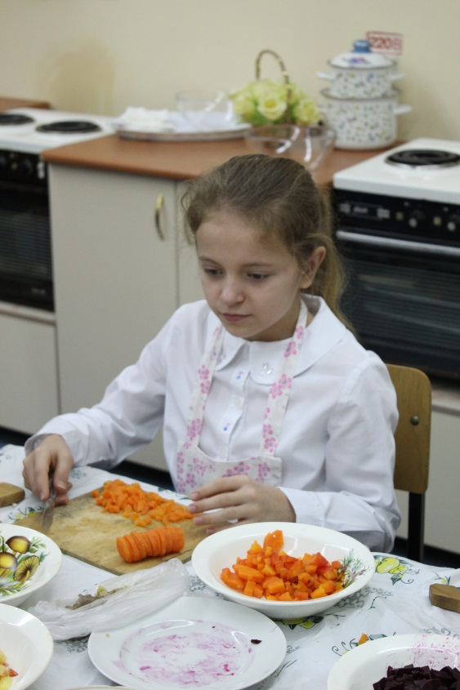
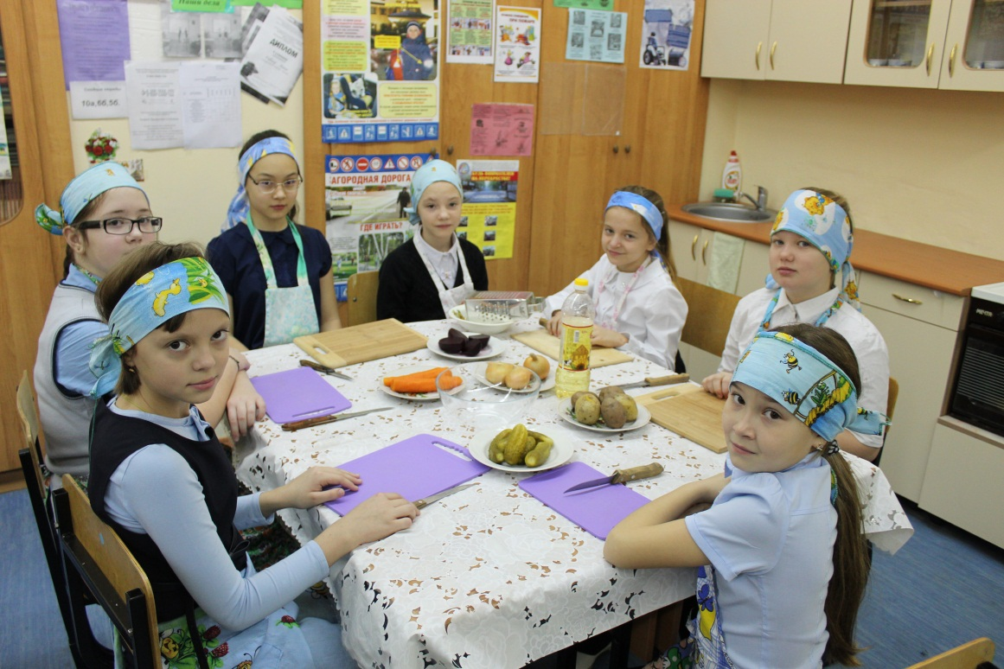
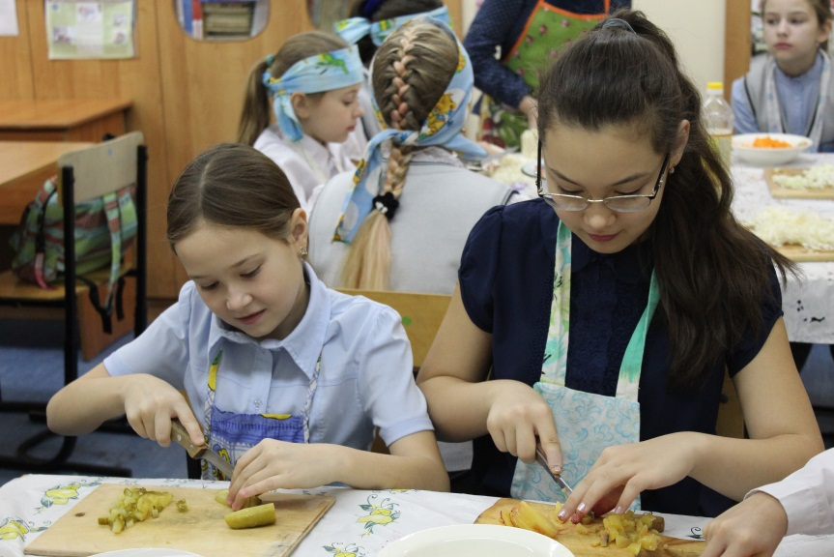
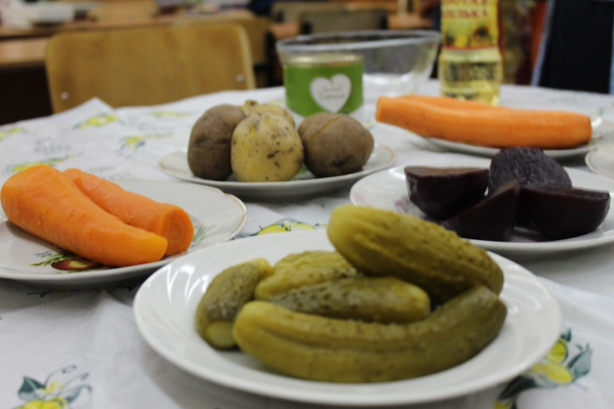
Урок «Витамины на столе»

Slide 6
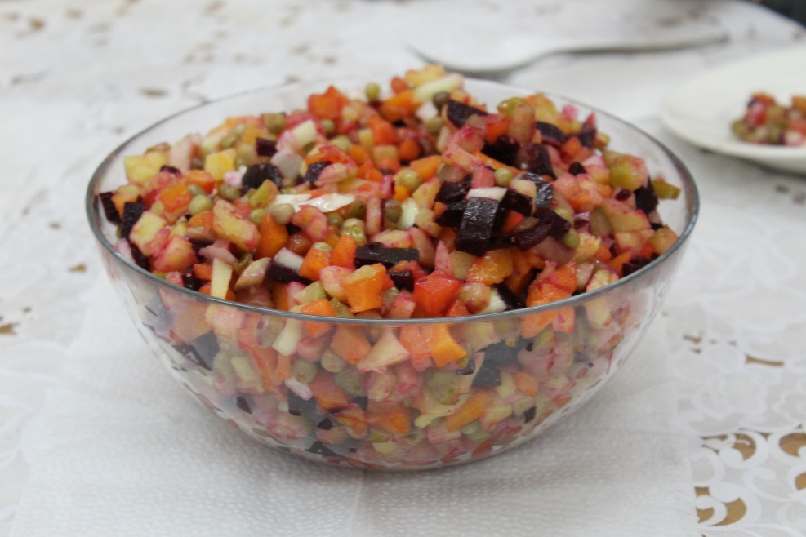
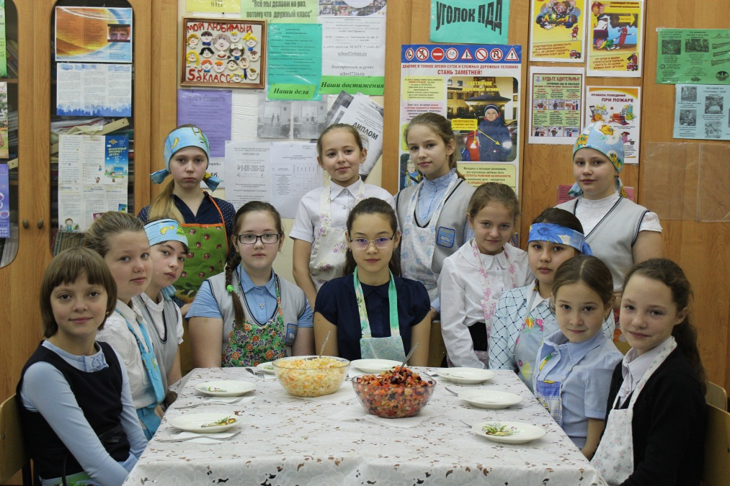
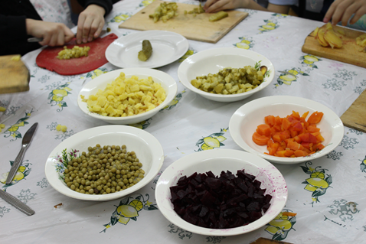
Урок «Витамины на столе»

Slide 7
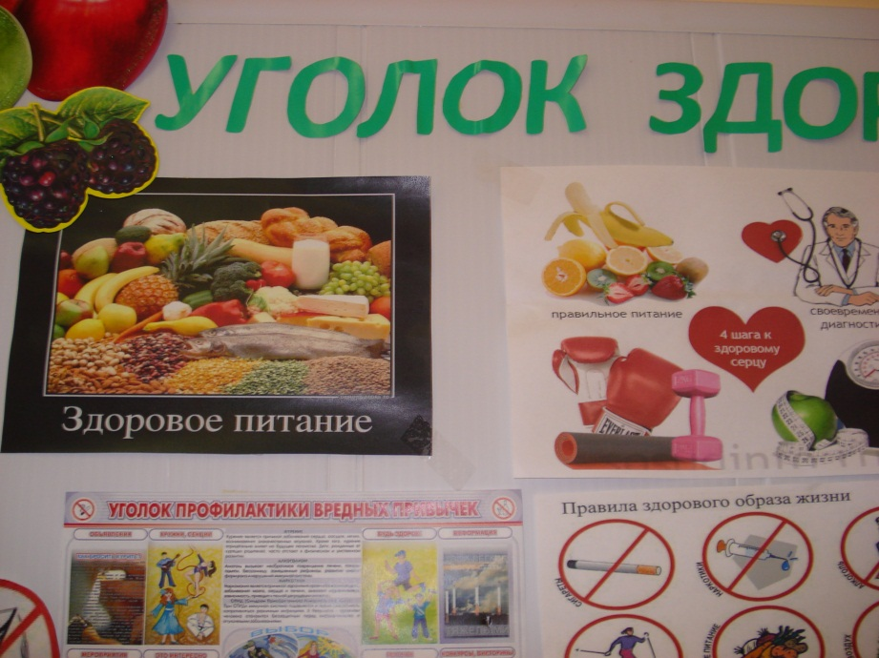
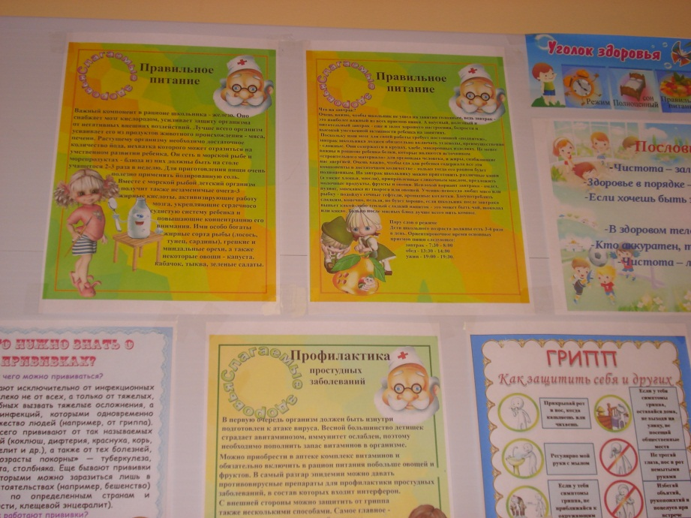
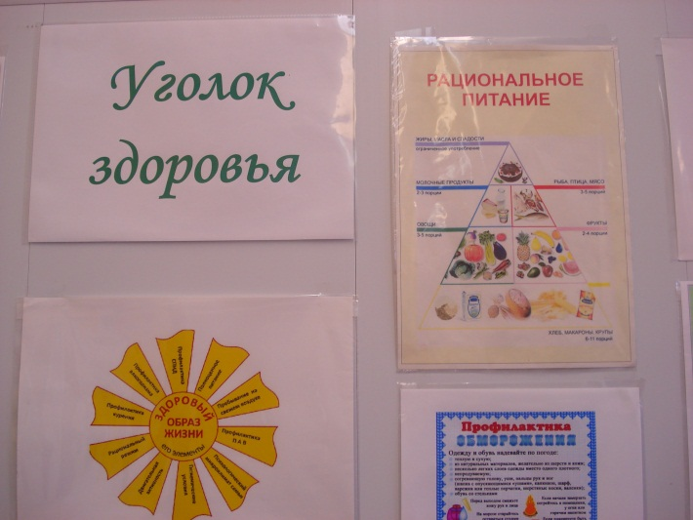
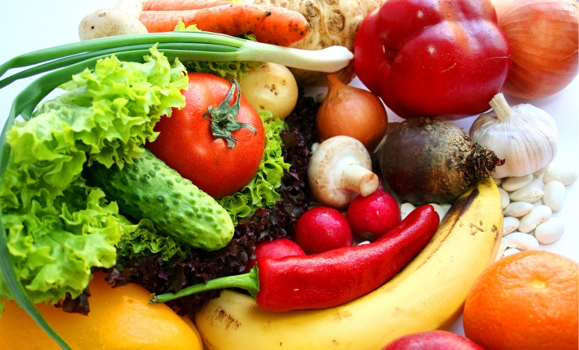
Классные уголки о культуре правильного питания

Slide 8
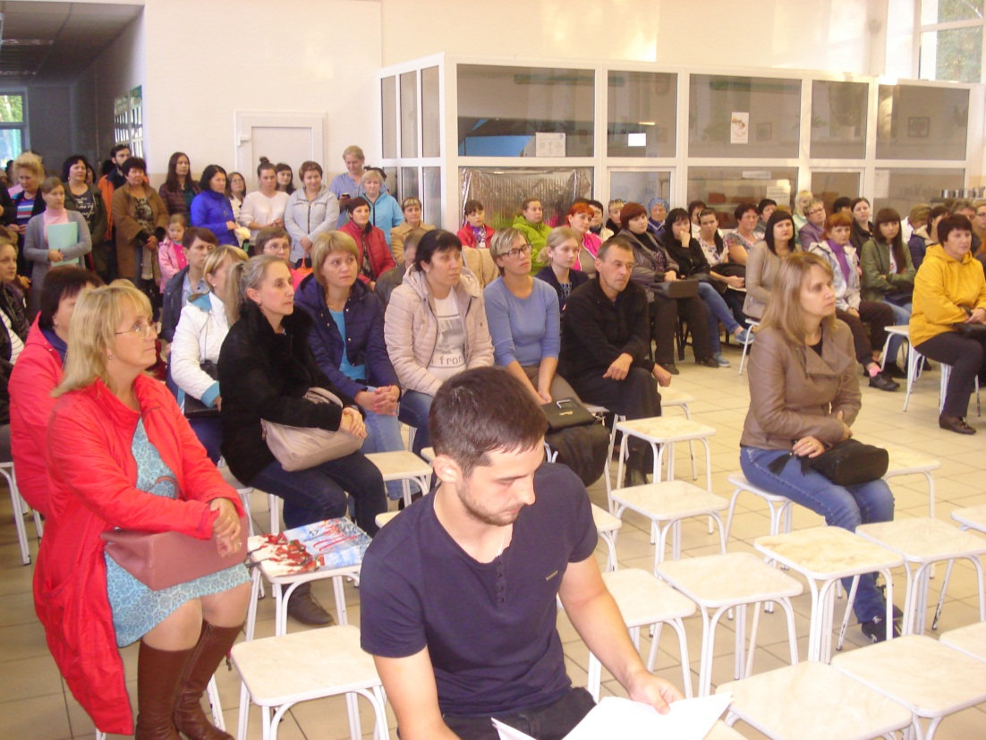
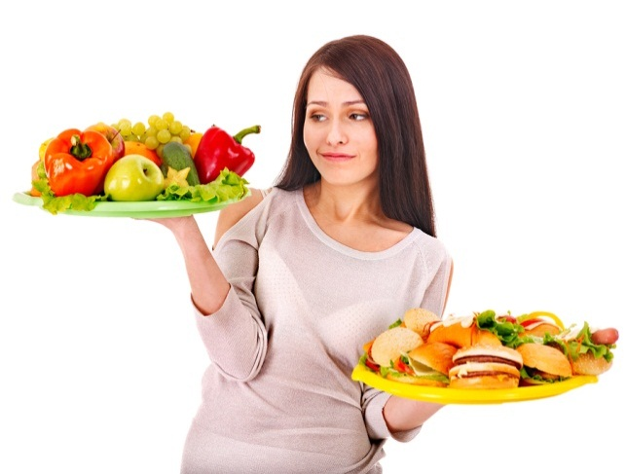
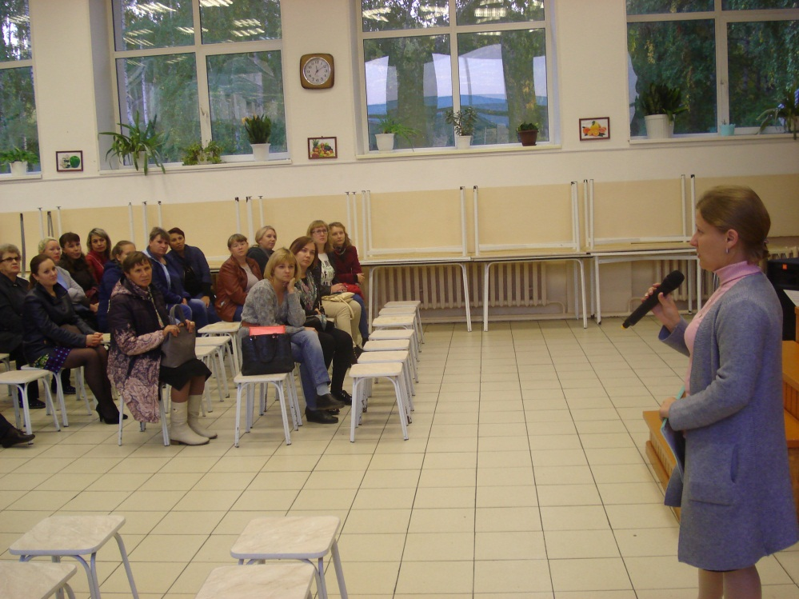
Общешкольное родительское собрание (сентябрь, 2017)

Slide 9
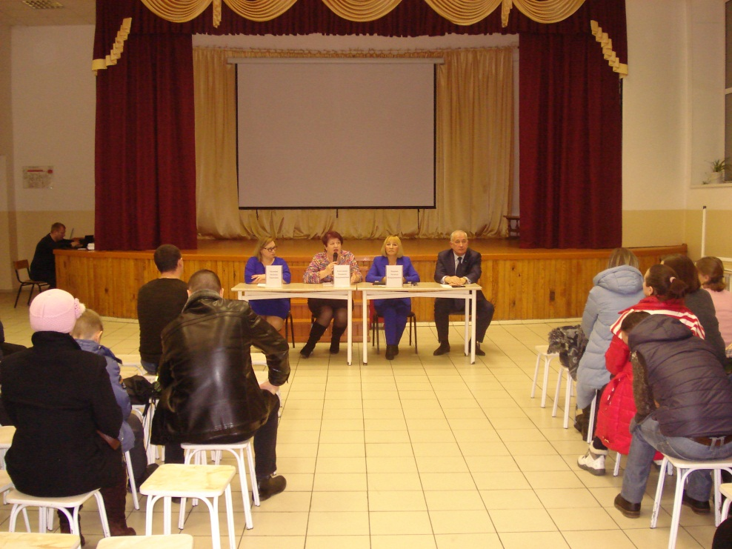
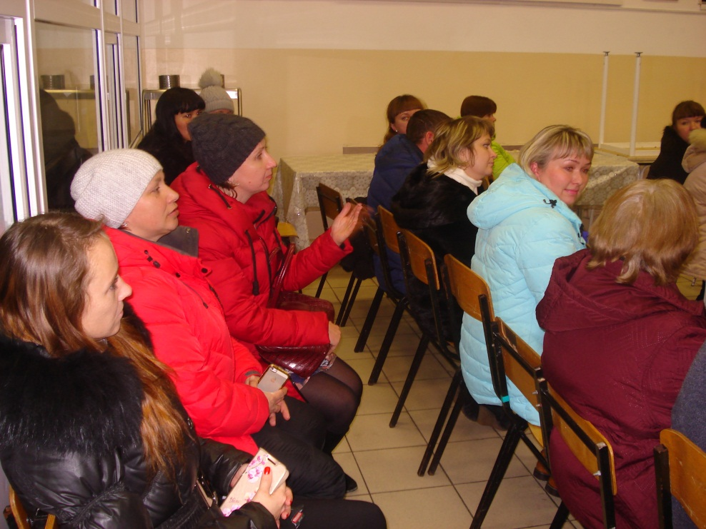
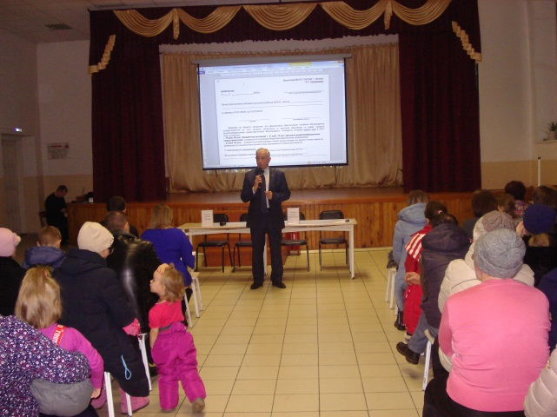
Общешкольное родительское собрание (декабрь, 2017)

Slide 10
Охват горячим питанием учащихся МАОУ СОШ №7
в 2017- 2018 учебном году:
декабрь 2017
Класс | Кол-во учащихся | Льготной категории | Охват горячим питанием за счет родителей | Общий охват питанием | %
1-4 | 349 | 88 | 237 | 325 | 93
5-8 | 284 | 72 | 166 | 238 | 84
9-11 | 128 | 18 | 77 | 95 | 74
Всего | 761 | 178 | 480 | 658 | 84

Slide 11
Нравится ли Вам питание в школе?

Slide 12
Нравится ли Вашему ребенку ассортимент блюд в школе?

Slide 13
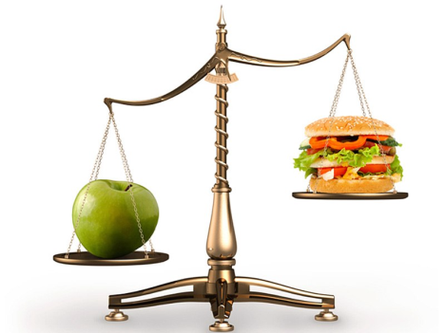
Древняя мудрость гласит:
Если Вы питаетесь правильно,
то лекарства Вам не нужны,
а если Вы питаетесь неправильно,
то лекарства Вам не помогут.
Питайтесь правильно и будьте здоровы!

Slide 14
Семинар-практикум
«Укрепление здоровья школьников
МАОУ СОШ № 7
через организацию здорового питания: проблемы,
пути решения»
Ишим, 2017 г.

